Slide 1


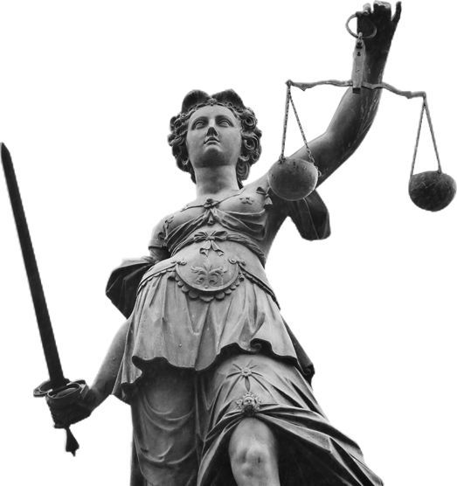
hukuk
bürolarının
etkilesımının
artırılması
YENİ BAŞLAYANLARIN BÜRO AÇAMAMASI VE KİŞİLERE ULAŞAMAMASI
MÜVEKKiLiN HANGİ SORUNU İÇİN HANGİ HİZMET VEREN BÜROYA GİDECEĞİNİ BİLMEMESİ
BÜRONUN BELİRLİ BİR ÇEVREYE BAĞLI KALMASI BÜYÜME SORUNU VEYA HİÇ BÜYÜMEME İMKANI

Slide 2

hukuk
bürolarının
etkilesımının
artırılması
PROBLEMIN ÇIKISI
YENİ BAŞLAYANLARIN BÜRO AÇAMAMASI VE KİŞİLERE ULAŞAMAMASI
MÜVEKKİLİN HANGİ SORUNU İÇİN HANGİ HİZMET VEREN BÜROYA GİDECEĞİNİ BİLMEMESİ
BÜRONUN BELİRLİ BİR ÇEVREYE BAĞLI KALMASI BÜYÜME SORUNU VEYA HİÇ BÜYÜMEME İMKANI
DİJİTALLEŞME

Slide 3



ORTAYA ÇIKABİLECEK PROBLEMLER
Benzer mantıkta gelİSMİS GİRİSİMLER
HUKUKİ PROBLEMLER(telif, hakların korunumu, patent-marka, reklam yasağı)
BÜROLARA ULAŞIMDA ZORLUK(network ağı)
REKLAM(yaygınlaştırılmasıyla alakalı)
MADDİ ZORLUKLAR
SAHİBİNDEN
TRENDYOL
AMAZON
LEGAL500
IFLR1000
TRİVAGO

Slide 4

Benzer mantıkta Gelİsmİs GİRİSİMLER
SAHİBİNDEN
TRENDYOL
AMAZON
LEGAL500
IFLR1000
TRİVAGO
SONUÇ
Hukuk alanında diğer sektörlerdeki gibi dijitalde birleştirilmesinin eksikliği olduğunun düşüncesi ve bu boşluğun doldurulmasıyla ilgili nasıl çalışmaların yürütüleceğiyle ilgili proje

Slide 5

Benzer mantıkta gelİSMİS GİRİSİMLER
Hukuk alanında diğer sektörlerdeki gibi dijitalde birleştirilmesinin eksikliği olduğunun düşüncesi ve bu boşluğun doldurulmasıyla ilgili nasıl çalışmaların yürütüleceğiyle ilgili proje
SONUÇ
Hukuk alanında diğer sektörlerdeki gibi dijitalde birleştirilmesinin eksikliği olduğunun düşüncesi ve bu boşluğun doldurulmasıyla ilgili nasıl çalışmaların yürütüleceğiyle ilgili proje

Slide 6
https://ardatrkmnoglu.github.io/lawyer-finder/
YENİ BAŞLAYANLARIN BÜRO AÇAMAMASI VE KİŞİLERE ULAŞAMAMASI
MÜVEKKiLiN HANGİ SORUNU İÇİN HANGİ HİZMET VEREN BÜROYA GİDECEĞİNİ BİLMEMESİ
BÜRONUN BELİRLİ BİR ÇEVREYE BAĞLI KALMASI BÜYÜME SORUNU VEYA HİÇ BÜYÜMEME İMKANI

